Slide 1
STRUKTUR DATA (5)
Pointer dan Function

Slide 2
Pointer
Pointer adalah suatu variabel penunjuk, berisi nilai yang menunjuk alamat suatu lokasi memori tertentu.
Jadi pointer tidak berisi nilai data, melainkan berisi suatu alamat memori atau null jika tidak berisi data.
Pointer yang tidak diinisialisasi disebut dangling pointer
Lokasi memori tersebut bisa diwakili sebuah variabel atau dapat juga berupa nilai alamat memori secara langsung.

Slide 3
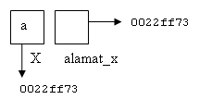
Ilustrasi Pointer
Kita memiliki variabel X yang berisi nilai karakter ‘a’
Oleh kompiler C, nilai ‘a’ ini akan disimpan di suatu alamat tertentu di memori.
Alamat variabel X dapat diakses dengan menggunakan statemen &X.
Jika kita ingin menyimpan alamat dari variabel X ini, kita dapat menggunakan suatu variabel
  misalnya char alamat_x = &X;
alamat_x adalah suatu variabel yang berisi alamat dimana nilai X, yaitu ‘a’ disimpan.
Variabel alamat_x disebut variabel pointer atau sering disebut pointer saja.

Slide 4
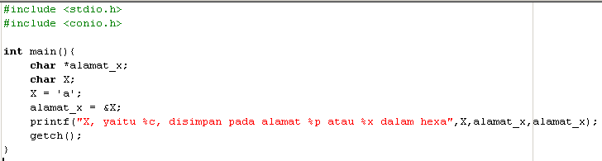
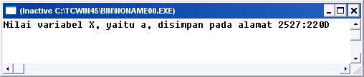
Contoh Program
Format “%p” digunakan untuk menampilkan alamat pointer!

Slide 5
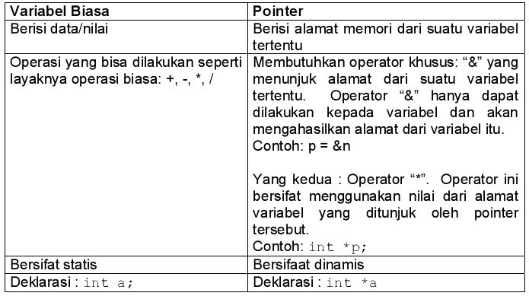
Pointer vs Variabel Biasa

Slide 6
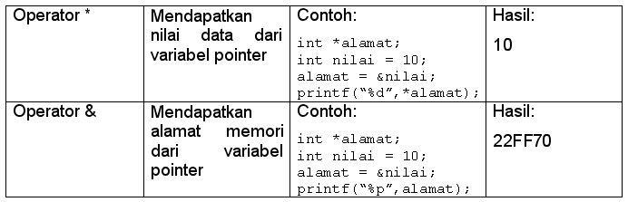
Operator Pointer

Slide 7
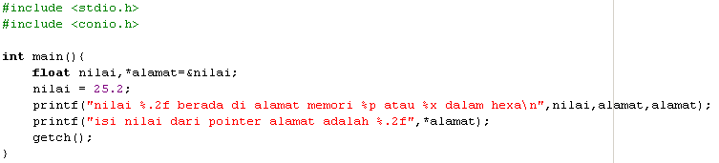
Contoh
Pointer dideklarasikan dengan cara:
tipe_data *nama_variabel_pointer;
Contoh inisialisasi pointer, contoh:

Slide 8
Aturan
variabel pointer dapat dideklarasikan dengan tipe data apapun.
Pendeklarasian variabel pointer dengan tipe data tertentu digunakan untuk menyimpan alamat memori yang berisi data sesuai dengan tipe data yang dideklarasikan, bukan untuk berisi nilai bertipe data tertentu.
Tipe data digunakan sebagai lebar data untuk alokasi memori (misal char berarti lebar datanya 1 byte, dst)
  jika suatu variabel pointer dideklarasikan bertipe float, berarti variabel pointer tersebut hanya bisa digunakan untuk menunjuk alamat memori yang berisi nilai bertipe float juga.

Slide 9
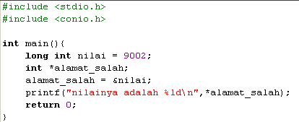

Contoh yang salah

Slide 10
Operasi pada Pointer
Operasi assignment
Antar variabel pointer dapat dilakukan operasi assignment.
  Contoh 1: Assignment dan sebuah alamat dapat ditunjuk oleh lebih dari satu pointer
  Contoh 2: Mengisi variabel dengan nilai yang ditunjuk oleh sebuah variabel pointer
  Contoh 3: Mengoperasikan isi variabel dengan menyebut alamatnya dengan pointer
  Contoh 4: Mengisi dan mengganti variabel yang ditunjuk oleh pointer

Slide 11
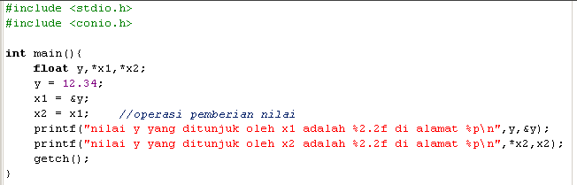
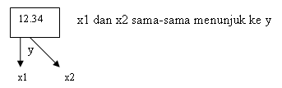

Assigment, sebuah alamat dapat ditunjuk oleh lebih dari satu pointer

Slide 12
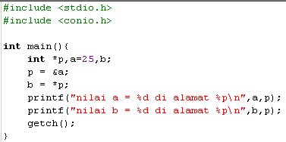
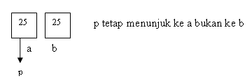
Mengisi variabel dengan nilai yang ditunjuk oleh sebuah variabel pointer

Slide 13
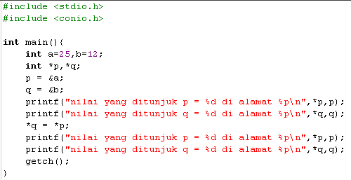

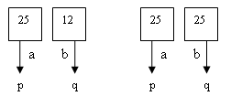
Mengoperasikan isi variabel dengan menyebut alamatnya dengan pointer

Slide 14
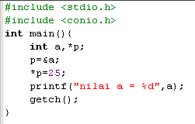

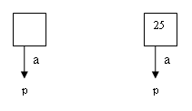
Mengisi dan mengganti variabel yang ditunjuk oleh pointer

Slide 15
Operasi pada Pointer (2)
Operasi aritmatika
Pada pointer dapat dilakukan operasi aritmatika yang akan menunjuk suatu alamat memori baru.
Hanya nilai integer saja yang bisa dioperasikan pada variabel pointer.
Biasanya hanya operasi penambahan/pengurangan saja.
Misal pointer X bertipe int (2 bytes), maka X+1 akan menunjuk pada alamat memori sekarang (mis. 1000) ditambah sizeof(X), yaitu 2, jadi 1002.
Lihat contoh

Slide 16
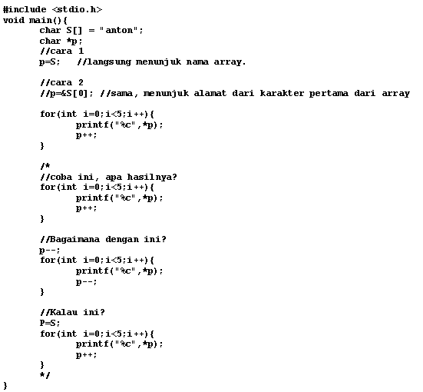

Slide 17
Pointer pada Array
Pada array, pointer hanya perlu menunjuk pada alamat elemen pertama saja karena letak alamat array sudah berurutan pada memori.
Variabel pointer hanya perlu increment
Lihat contoh-contoh!

Slide 18

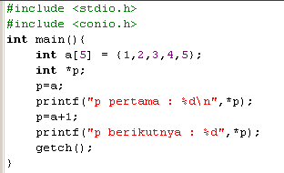

Pada array 1D

Slide 19
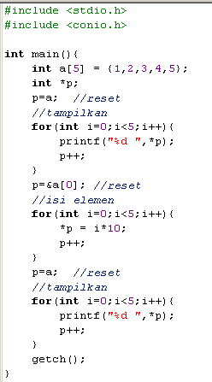


Slide 20
Review: Function
Fungsi/function adalah bagian dari program yang memiliki nama tertentu yang unik, digunakan untuk mengerjakan suatu pekerjaan tertentu, serta letaknya dipisahkan dari bagian program yang menggunakan/memanggil fungsi tersebut.

Slide 21
Review: Keuntungan Function
Dapat melakukan pendekatan top-down dan divide-and-conquer: program besar dapat dipisah menjadi program-program kecil.
Dapat dikerjakan oleh beberapa orang sehingga koordinasi mudah.
Kemudahan dalam mencari kesalahan-kesalahan karena alur logika jelas dan kesalahan dapat dilokalisasi dalam suatu modul tertentu saja.
Modifikasi program dapat dilakukan pada suatu modul tertentu saja tanpa mengganggu program keseluruhan.
Mempermudah dokumentasi.
Reusability: Suatu fungsi dapat digunakan kembali oleh program atau fungsi lain

Slide 22
Review:
Kategori Function pada C
Standard Library Function
Yaitu fungsi-fungsi yang telah disediakan oleh C dalam file-file header atau librarynya.
Misalnya: clrscr(), printf(), getch()
Untuk function ini kita harus mendeklarasikan terlebih dahulu library yang akan digunakan, yaitu dengan menggunakan preprosesor direktif: #include <conio.h>
Programmer-Defined Function
Adalah function yang dibuat oleh programmer sendiri. Function ini memiliki nama tertentu yang unik dalam program, letaknya terpisah dari program utama, dan bisa dijadikan satu ke dalam suatu library buatan programmer itu sendiri yang kemudian juga di-include-kan untuk penggunaanya.

Slide 23
Review: Jenis function (1)
Function yang Void
Fungsi yang void sering disebut juga prosedur
Disebut void karena fungsi tersebut tidak mengembalikan suatu nilai keluaran yang didapat dari hasil proses fungsi tersebut.
Ciri: tidak adanya keyword return.
Ciri: tidak adanya tipe data di dalam deklarasi fungsi.
Ciri: menggunakan keyword void.
Tidak dapat langsung ditampilkan hasilnya
Tidak memiliki nilai kembalian fungsi
Contoh: clrscr(), printf()
Contoh program?

Slide 24
Review: Jenis Function (2)
Fungsi yang Non-Void
Fungsi non-void disebut juga function
Disebut non-void karena mengembalikan nilai kembalian yang berasal dari keluaran hasil proses function tersebut
Ciri: ada keyword return
Ciri: ada tipe data yang mengawali deklarasi fungsi
Ciri: tidak ada keyword void
Memiliki nilai kembalian
Dapat dianalogikan sebagai suatu variabel yang memiliki tipe data tertentu sehingga dapat langsung ditampilkan hasilnya.
Contoh: sin(), getch()
Contoh program?

Slide 25
Review: The “main“ function
Sebuah program yang paling sederhana dalam C, AGAR DAPAT DIEKSEKUSI harus terdiri dari minimal 1 buah fungsi, yaitu function main()
Pada saat program C dijalankan, maka compiler C akan mencari function main() dan melaksanakan instruksi-instruksi yang ada di sana.
Di dalam function main, sering dideklarasikan dalam 2 bentuk:
  int main()
  void main()

Slide 26
Review: int dan void main()
int main() berarti di dalam function main tersebut harus terdapat keyword return di bagian akhir fungsi dan mengembalikan nilai bertipe data int,
Mengapa hasil return harus bertipe int juga? karena tipe data yang mendahului fungsi main() diatas dideklarasikan int
Jika sebuah program C dieksekusi, maka akan dikembalikan status eksekusi program, jika “terminated successfully” maka, akan dikembalikan status 0, sedangkan jika “terminated unsuccessfully” akan dikembalikan nilai status tidak 0
void main() berarti function yang void dan tidak mengembalikan nilai status program sehingga nilai status program tidak bisa diketahui

Slide 27
Review:
Argumen pada Function
Sebuah fungsi bisa memiliki argumen-argumen yang bersifat opsional.
Argumen-argumen tersebut berfungsi sebagai parameter inputan yang berupa variabel-variabel bagi fungsi tersebut (bersifat lokal).
Argumen harus bertipe data tertentu.
Terdapat 2 jenis parameter:
  Parameter formal: parameter yang ditulis pada deklarasi fungsi.
Parameter aktual: parameter yang diinputkan dalam program pemanggil fungsi tersebut. Dapat berupa variabel atau langsung berupa nilai tertentu sesuai dengan tipe data yang dideklarasikan untuk masing-masing parameter fungsi.

Slide 28
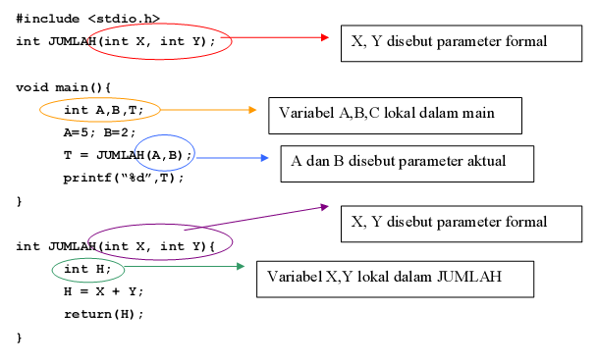
Contoh argumen function

Slide 29
Review:
Ruang Lingkup Variabel
Variabel Global: dikenal disemua bagian
Variabel Lokal: dikenal hanya di bagian tertentu saja
Variabel Static: nilainya tetap dan nilai terakhir akan tetap disimpan.
  Ruang lingkup di atas tergantung cara pandangnya (ruang lingkupnya)

Slide 30
Review: Pengiriman by value
Yang dikirimkan ke fungsi adalah nilainya, bukan alamat memori letak dari datanya
Fungsi yang menerima kiriman nilai ini akan menyimpan nilainya di alamat terpisah dari nilai asli yang digunakan oleh program yang memanggil fungsi tersebut
Karena itulah pengubahan nilai di dalam fungsi tidak akan berpengaruh pada nilai asli di program yang memanggil fungsi walaupun keduanya menggunakan nama variabel yang sama
Sifat pengiriman satu arah, dari program pemanggil ke fungsi yang dipanggil saja.
Parameter bisa berupa ungkapan (statemen)
Lihat Contoh!

Slide 31
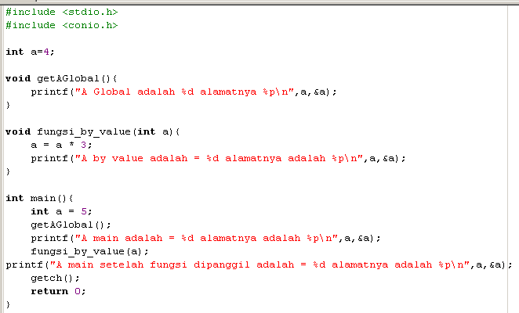
Contoh

Slide 32

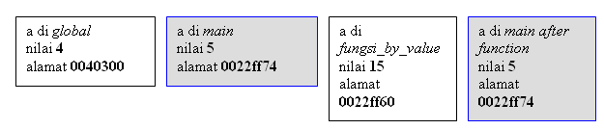
Hasil dan kondisi memory

Slide 33
Pengiriman by reference
Yang dikirimkan adalah alamat memori letak dari nilai datanya, bukan nilai datanya
Fungsi yang menerima parameter ini akan menggunakan/mengakses data dengan alamat yang sama dengan alamat nilai datanya
Karena itulah pengubahan nilai di fungsi akan mengubah juga nilai asli di program pemanggil fungsi tersebut
Pengiriman parameter by reference adalah pengiriman dua arah, yaitu dari program pemanggil ke fungsi dan sebaliknya dari fungsi ke program pemanggilnya
Pengiriman parameter by reference tidak dapat digunakan untuk suatu ungkapan (statemen), hanya bisa untuk variabel, konstanta atau elemen array saja
Lihat Contoh!

Slide 34
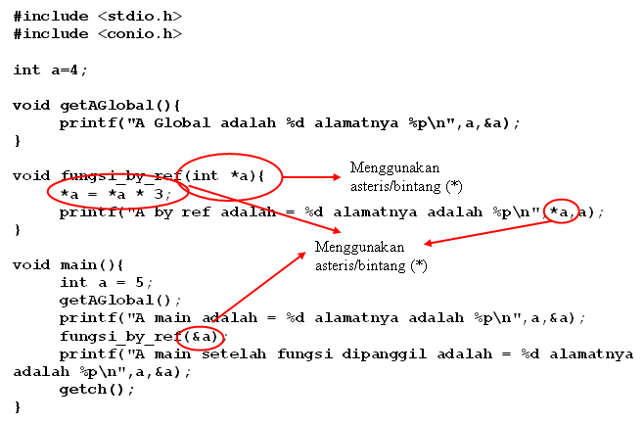
Contoh

Slide 35

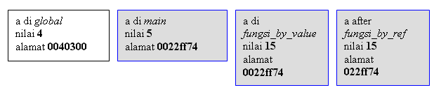
Hasil dan kondisi memori

Slide 36
Parameter berupa array
Pengiriman parameter berupa array sebenarnya adalah pengiriman by reference, yang dikirimkan adalah alamat elemen pertama dari array, bukan seluruh nilai-nilai arraynya.
Pada parameter formal, alamat elemen pertama dari array dapat ditulis berupa nama array saja tanpa ditulis indeksnya (kosong)
Pada parameter aktual, penulisan dilakukan dengan menuliskan nama arraynya saja

Slide 37
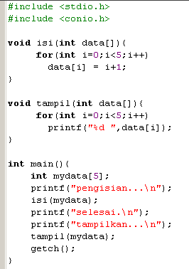

Contoh

Slide 38
Soal-soal
Buatlah function untuk menghitung faktorial!
Buatlah function untuk menghitung pangkat (X^{Y})!
Buatlah function untuk mengetahui apakah suatu bilangan adalah bilangan prima atau bukan, kemudian buatlah function untuk menampilkan semua bilangan prima dari suatu range data tertentu dan gunakanlah function pemeriksa bilangan prima yang sudah dibuat sebelumnya!
NEXT after TTS:
  Implementasi Pointer: Linked List!

